Slide 1
Лекция 8. Принципы ООП разработки

Slide 2
Назначение паттерна «Абстрактная фабрика»
Предоставляет интерфейс для создания семейств взаимосвязанных или взаимозависимых объектов, не специфицируя их конкретных классов

Slide 3
Паттерн «Абстрактная фабрика»
Шаблон проектирования, позволяющий изменять поведение системы, варьируя создаваемые объекты, при этом сохраняя интерфейсы
Предоставляет интерфейс для создания семейств взаимосвязанных или взаимозависимых объектов, не специфицируя их конкретных классов
Notes:
<номер>
Abstract factory - шаблон проектирования, позволяющий изменять поведение системы, варьируя создаваемые объекты, при этом сохраняя интерфейсы. Он позволяет создавать целые группы взаимосвязанных объектов, которые, будучи созданными одной фабрикой, реализуют общее поведение. Паттерн реализуется созданием абстрактного класса Factory, который представляет собой интерфейс для создания компонентов системы (например, для оконного интерфейса, он может создавать окна и кнопки). Затем пишутся наследующиеся от него классы, реализующие этот интерфейс

Slide 4
Реализация паттерна
Паттерн «Абстрактная фабрика» реализуется созданием абстрактного класса Factory, который представляет собой интерфейс для создания абстрактных объектов-продуктов
На основе данного класса создается один или несколько классов конкретных фабрик, создающих конкретные объекты-продукты
Notes:
4

Slide 5
Применение паттерна
Используйте паттерн, когда
Система не должна зависеть от того, как создаются, компонуются и представляются входящие в нее объекты
Входящие в семейство взаимосвязанные объекты должны использоваться вместе и вам необходимо обеспечить выполнение этого ограничения
Система должна конфигурироваться одним из семейств составляющих ее объектов
Требуется предоставить библиотеку объектов, раскрывая только их интерфейсы, но не реализацию.
Notes:
5

Slide 6
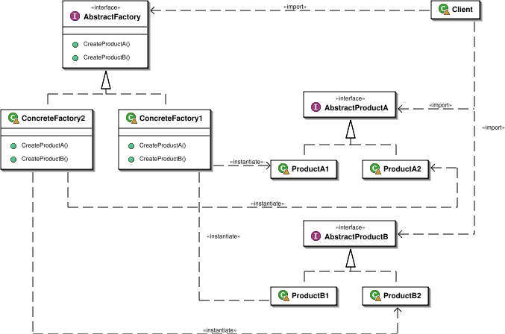
Структура
Пользуется исключительно интерфейсами, которые объявлены в классах AbstractFactory и AbstractProduct
Объявляет интерфейс для операций, создающих абстрактные объекты-продукты
Объявляет интерфейс для типа объекта-продукта
Реализует операции, создающие конкретные объекты-продукты;
Определяет объект-продукт, создаваемый соответствующей конкретной фабрикой
Notes:
6

Slide 7
Пример использования
При разработке приложений с графическим интерфейсом пользователя необходимо создавать различные элементы управления
Кнопки, текстовые поля, радио-кнопки, выпадающие списки и т.п.
Их создание и работа с ними в различных ОС осуществляется по-разному
Чтобы приложение можно было легче перенести в другую ОС в нем не должно быть жесткой привязки к типам конкретных классов элементов управления
Паттерн «Абстрактная фабрика» облегчает решение данной задачи
Notes:
7

Slide 8
Иерархия классов
UIFactory
CButton* CreateButton()=0
CCheckBox* CreateCheckBox()=0
CRadioButton* CreateRadioButton()=0
CWindowsUIFactory
CMacOSXUIFactory
CButton* CreateButton()
CCheckBox* CreateCheckBox()
CRadioButton* CreateRadioButton()
CButton* CreateButton()
CCheckBox* CreateCheckBox()
CRadioButton* CreateRadioButton()
CButton
CRadioButton
CWindowsButton
CMacOSXButton
CWindowsRadioButton
CMacOSXRadioButton
CCheckBox
CWindowsCheckBox
CMacOSXCheckBox
Notes:
8

Slide 9
Преимущества использования паттерна «Абстрактная фабрика»
Изоляция конкретных классов продуктов
Фабрика изолирует клиента от деталей реализации классов продуктов
Имена изготавливаемых классов известны только конкретной фабрике, в коде клиента они не упоминаются
Клиенты манипулируют экземплярами продуктов только через их абстрактные интерфейсы
Упрощение замены семейств продуктов
Приложение может изменить семейство продуктов просто подставив новую конкретную фабрику
Гарантия сочетаемости продуктов
Если продукты спроектированы для совместного использования, важно чтобы в каждый момент времени приложение работало с продуктами единственного семейста
Notes:
9

Slide 11
Недостатки паттерна «Абстрактная фабрика»
Трудность поддержания новых типов продуктов
Интерфейс абстрактной фабрики фиксирует набор продуктов, которые можно создать
Для поддержки новых продуктов необходимо расширить интерфейс фабрики, внеся изменения в класс AbstractFactory, а также во все его подклассы
Обход этого ограничения – передача идентификатора типа создаваемого продукта в методы фабрики, создающие продукты
Ограничение: создаваемые продукты должны поддерживать общий абстрактный интерфейс
Клиент не может различать типы продуктов и делать какие-либо предположения о них
Notes:
11

Slide 12
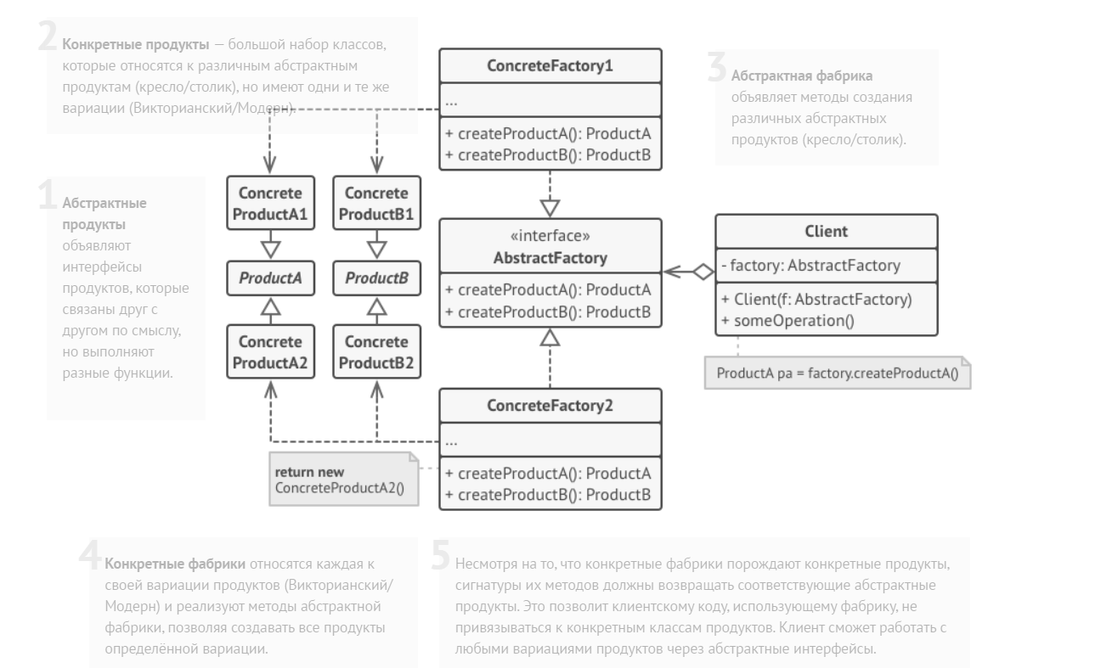

Slide 13
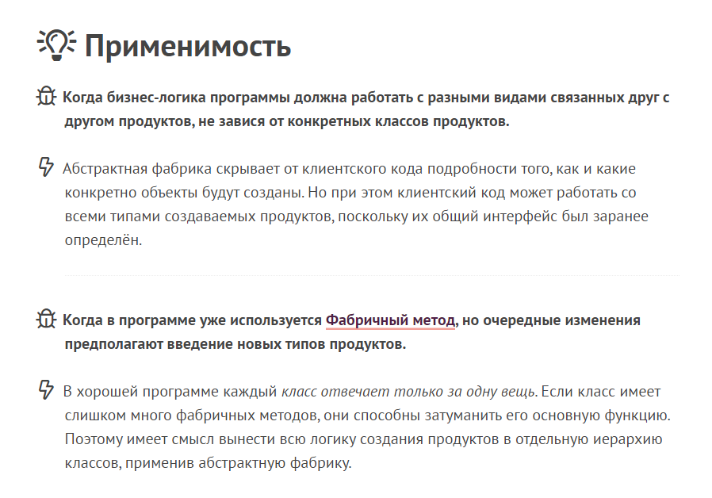

Slide 14
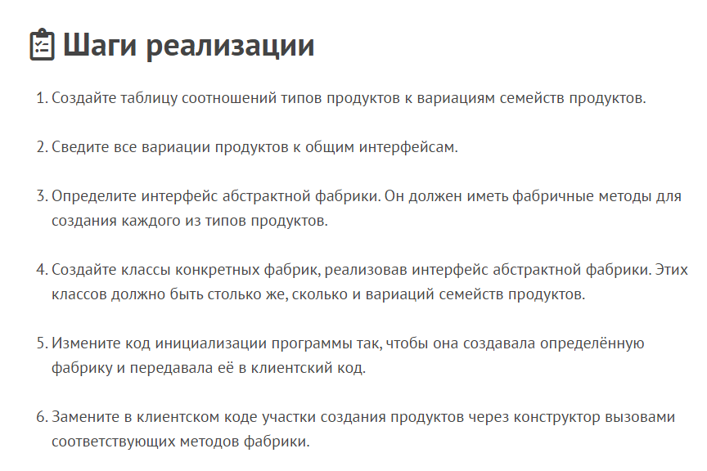

Slide 15

Команда
Название и классификация Команда, Действие, Транзакция, Action, Command – паттерн, определяющий поведение объектов
Назначение это поведенческий паттерн проектирования, который превращает запросы в объекты, позволяя передавать их как аргументы при вызове методов, ставить запросы в очередь, логировать их, а также поддерживать отмену операций.
Применимость
Когда вы хотите параметризовать объекты выполняемым действием
Когда вы хотите ставить операции в очередь, выполнять их по расписанию или передавать по сети
Когда вам нужна операция отмены
<номер>

Slide 16
Команда- Проблема
Необходимо послать объекту запрос, не зная о том, выполнение какой операции запрошено и кто будет получателем.

Slide 17
Команда- Решение
Инкапсулировать запрос как объект. "Клиент" создает объект "КонкретнаяКоманда", который вызывает операции получателя для выполнения запроса, "Инициатор" отправляет запрос, выполоняя операцию "Команды" Выполнить(). "Команда" объявляет интерфейс для выполнения операции, "КонкретнаяКоманда" определяет связь между объектом "Получатель" и операцией Действие(), и, кроме того, реализует операцию Выполнить() путем вызова соответствующих операций объекта "Получатель". "Клиент" создает экземпляр класса "КонкретнаяКоманда" и устанавливает его получателя, "Инициатор" обращается к команде для выполнения запроса, "Получатель" (любой класс) располагает информацией о способах выполнения операций, необходимых для выполнения запроса.

Slide 18
Команда - Структура

Slide 19
Команда- Преимущество
Паттерн "Команда" разрывает связь между объектом, инициирующим операции, и объектом, имеющим информацию о том, как ее выполнить, кроме того создается объект "Команда", который можно расширять и манипулировать им как объектом.

Slide 20
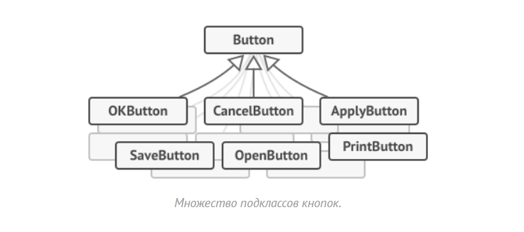
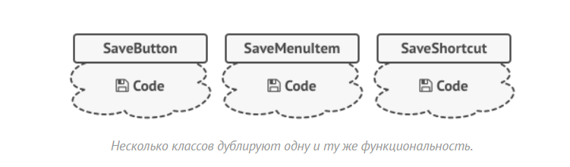
Команда
19

Slide 21
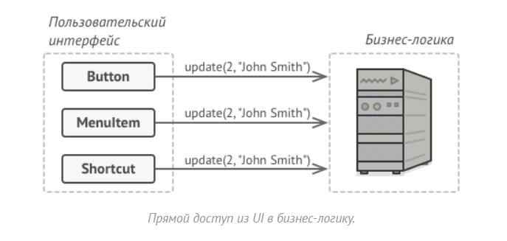
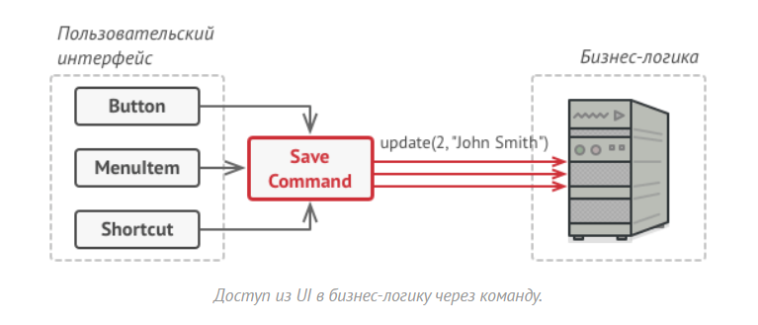
Команда
<номер>

Slide 22
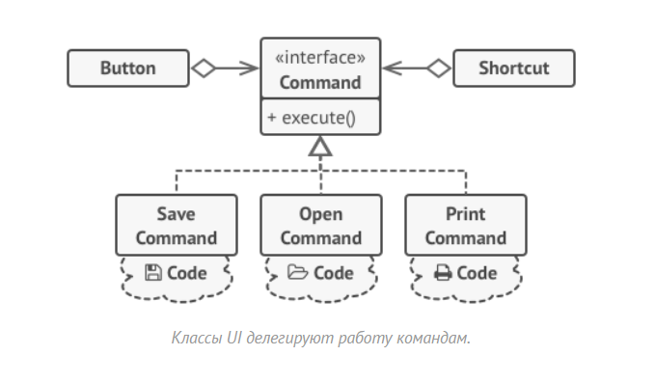
Команда
<номер>

Slide 23
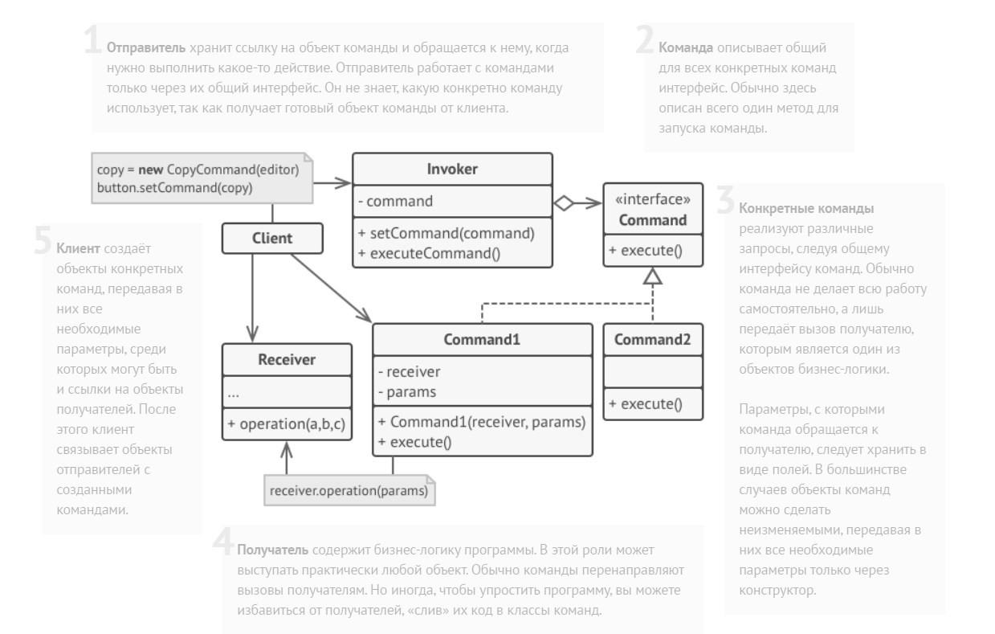
Команда
<номер>

Slide 24
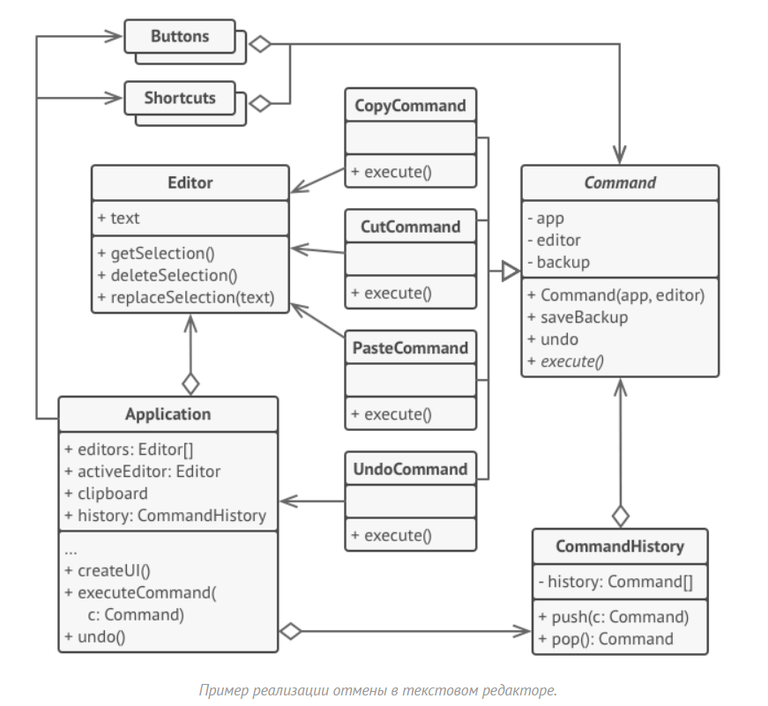
Команда
<номер>

Slide 25
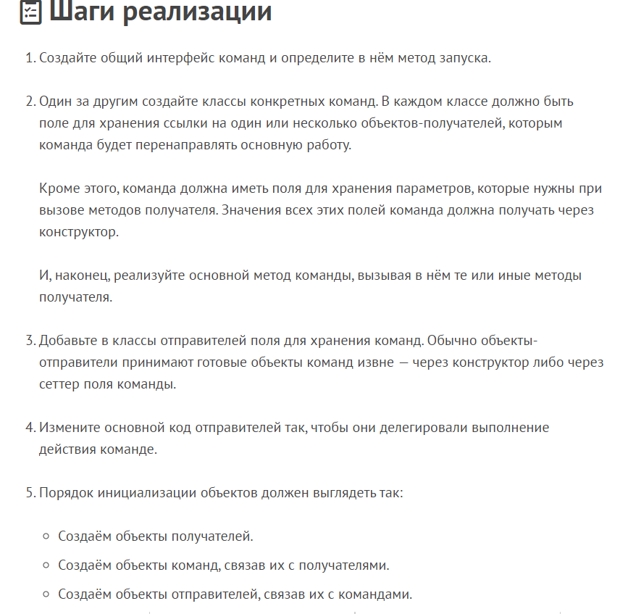
Команда
<номер>

Slide 26
Команда
<номер>

Slide 27
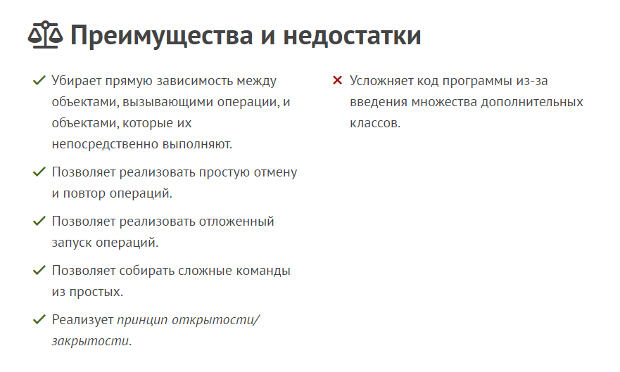
Команда
<номер>

Slide 28
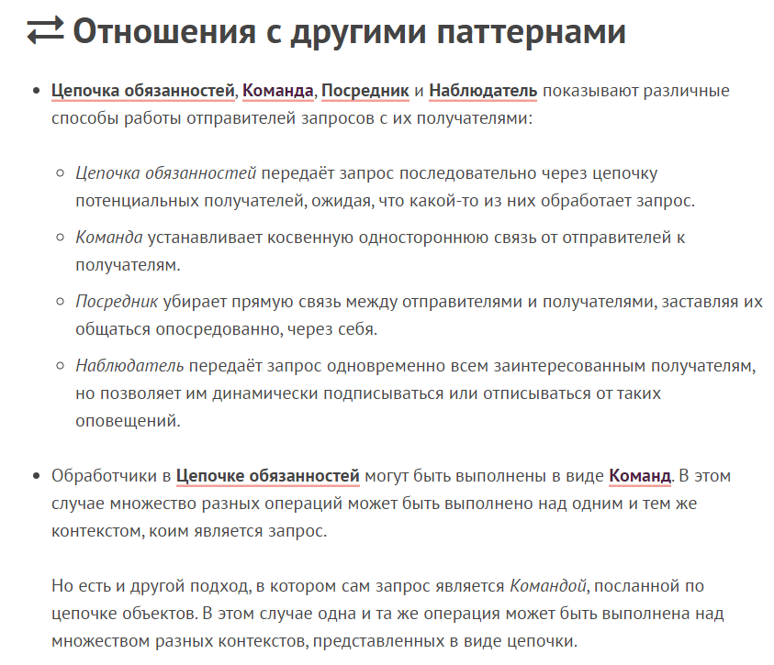
Команда
<номер>

Slide 29

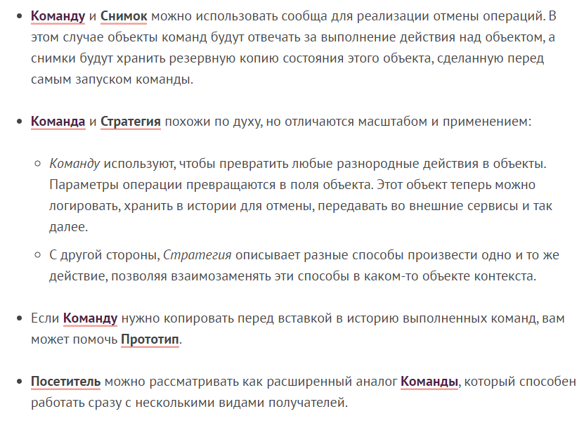
Команда
<номер>

Slide 30
Компоновщик
Название и классификация Компоновщик, Дерево, Composite – структурный паттерн проектирования
Назначение Позволяет сгруппировать множество объектов в древовидную структуру, а затем работать с ней так, как будто это единичный объект.
Применимость
Когда вам нужно представить древовидную структуру объектов
Когда клиенты должны единообразно трактовать простые и составные объекты

Slide 31
Компоновщик - Проблема
Как обрабатывать группу или композицию структур объектов одновременно?

Slide 32
Компоновщик - Решение
Определить классы для композитных и атомарных объектов таким образом, чтобы они реализовывали один и тот же интерфейс.

Slide 33
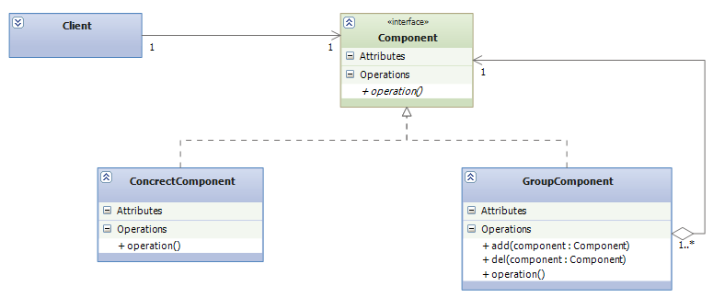
Компоновщик - Структура

Slide 34
Компоновщик - Использование
Необходимо объединять группы схожих объектов и управлять ими.
Объекты могут быть как примитивными (элементарными), так и составными (сложными). Составной объект может включать в себя коллекции других объектов, образуя сложные древовидные структуры. Пример: директория файловой системы состоит из элементов, каждый их которых также может быть директорией.
Код клиента работает с примитивными и составными объектами единообразно.

Slide 35
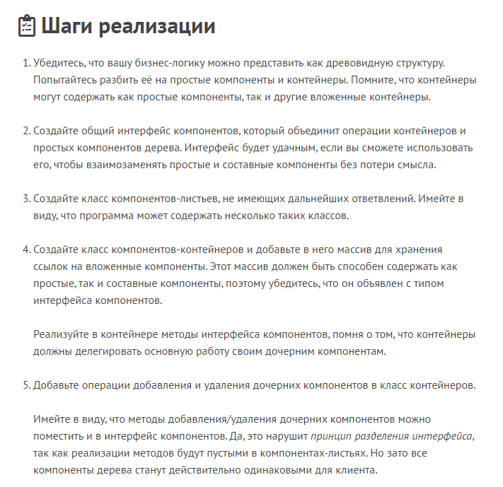
Компоновщик

Slide 37

Proxy
Название и классификация Заместитель – паттерн, структурирующий объекты
Назначение Является суррогатом другого объекта и контролирует доступ к нему
Известен также под именем Surrogate

Slide 38
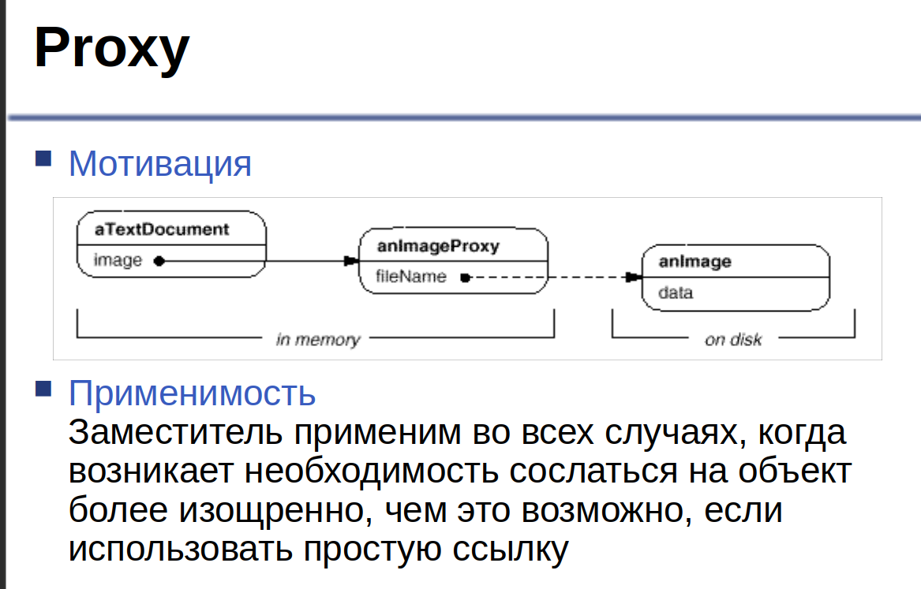

Slide 39
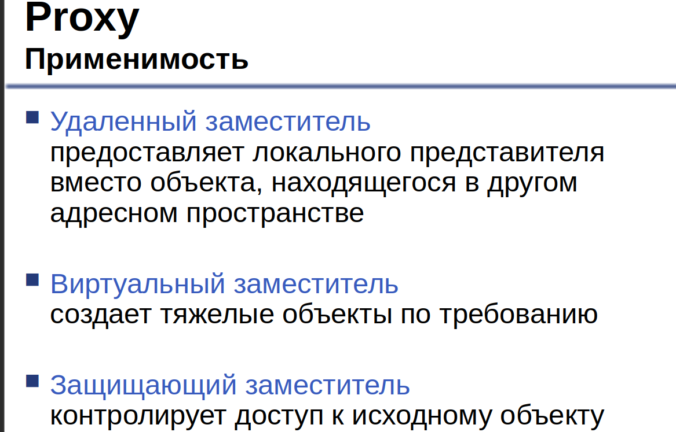

Slide 40
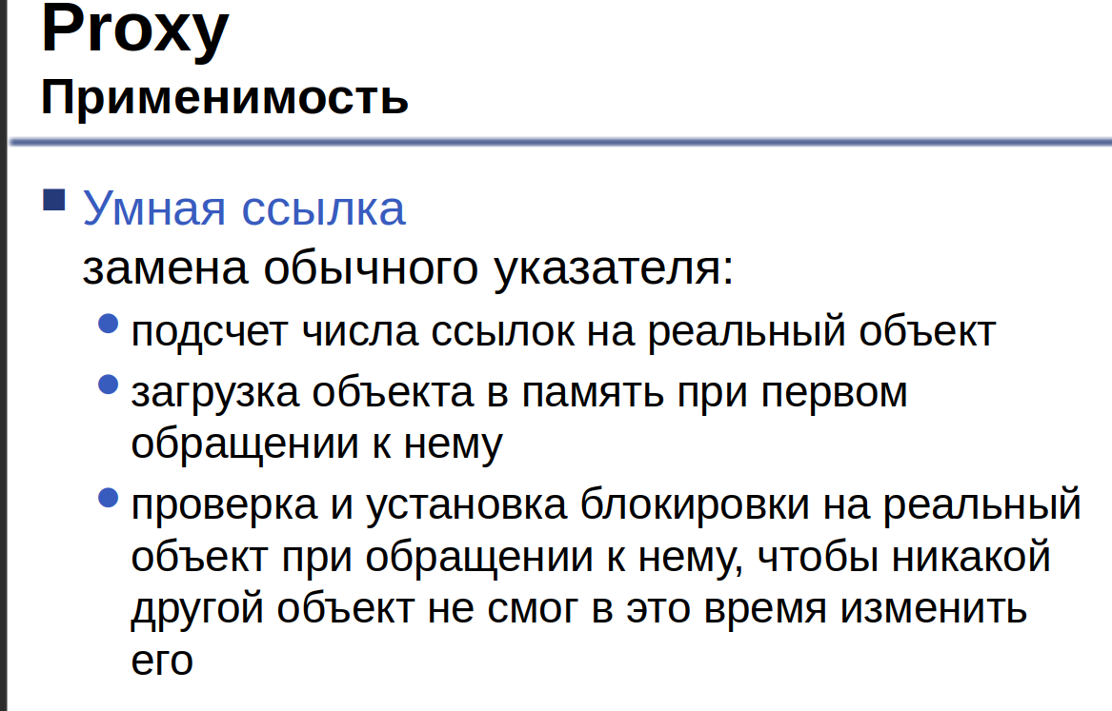

Slide 41
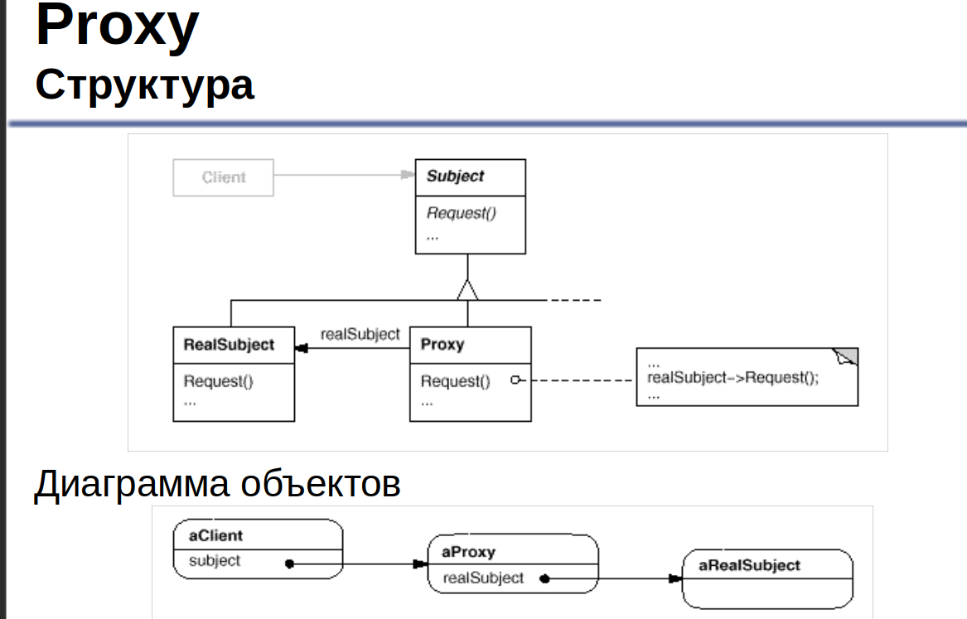

Slide 43
Фасад
Название и классификация Фасад – паттерн, обеспечивающий структуру объектов
Назначение Предоставляет простой интерфейс к сложной системе классов, библиотеке или фреймворку.
Применимость
Когда вам нужно представить простой или урезанный интерфейс к сложной подсистеме
Когда вы хотите разложить подсистему на отдельные слои

Slide 44
Фасад - Проблема
Как обеспечить унифицированный интерфейс с набором разрозненных реализаций или интерфейсов, например, с подсистемой, если нежелательно высокое связывание с этой подсистемой или реализация подсистемы может измениться?

Slide 45
Фасад - Решение
Определить одну точку взаимодействия с подсистемой - фасадный объект, обеспечивающий общий интерфейс с подсистемой и возложить на него обязанность по взаимодействию с ее компонентами. Фасад - это внешний объект, обеспечивающий единственную точку входа для служб подсистемы. Реализация других компонентов подсистемы закрыта и не видна внешним компонентам.

Slide 46
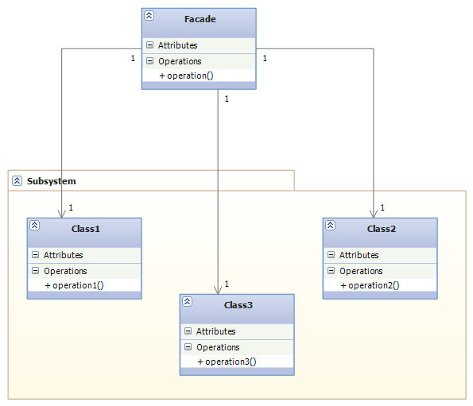
Фасад - Структура

Slide 47
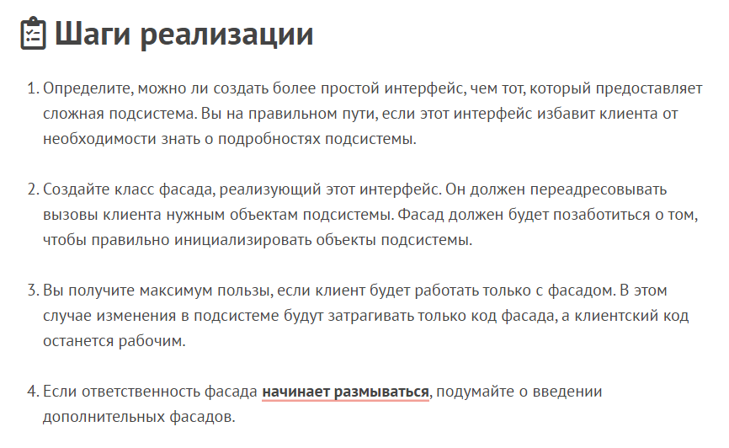
Фасад

Slide 48
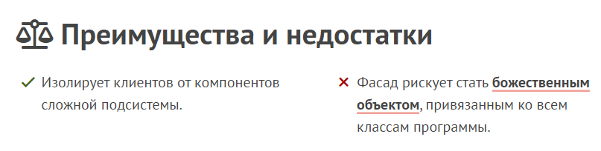
Фасад

Slide 49
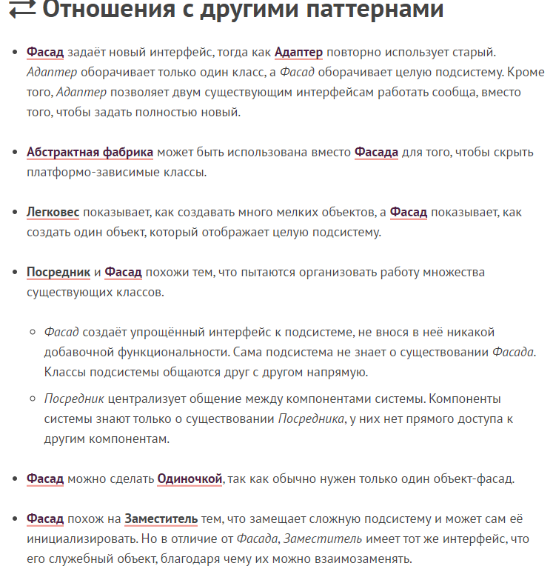
Фасад

Slide 50
Cостояние
Название и классификация Состояние, State – паттерн, обеспечивающий поведение объектов
Назначение позволяет объектам менять поведение в зависимости от своего состояния. Извне создаётся впечатление, что изменился класс объекта.
Применимость
Когда у вас есть объект, поведение которого кардинально меняется в зависимости от внутреннего состояния, причём типов состояний много, и их код часто меняется
Когда код класса содержит множество больших, похожих друг на друга, условных операторов, которые выбирают поведения в зависимости от текущих значений полей класса
Когда вы сознательно используете табличную машину состояний, построенную на условных операторах, но вынуждены мириться с дублированием кода для похожих состояний и переходов

Slide 51
Состояние - Проблема
Варьировать поведение объекта в зависимости от его внутреннего состояния

Slide 52
Состояние - Решение
Класс "Контекст" делегирует зависящие от состояния запросы текущему объекту "КонкретноеСостояние" (хранит экземпляр подкласса "КонкретноеСостояние", которым определяется текущее состояние), и определяет интерфейс, представляющий интерес для клиентов. "КонкретноеСостояние" реализует поведение, ассоциированное с неким состоянием объекта "Контекст". "Состояние" определяет интерфейс для инкапсуляции поведения, ассоциированного с конкретным экземпляром "Контекста".

Slide 53
Состояние - Структура

Slide 54
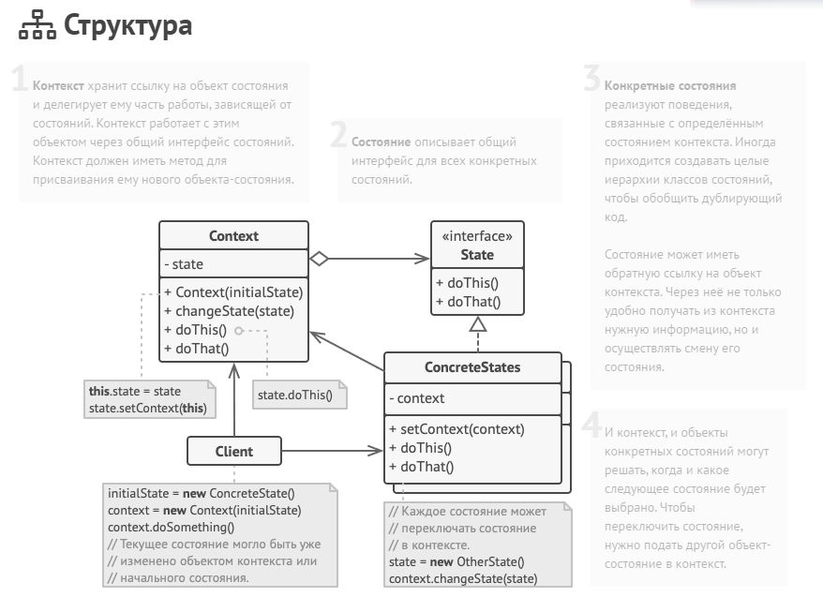
Состояние - Структура

Slide 55
Состояние - Преимущества
Локализует зависящее от состояния поведение и делит его на части, соответствующие состояниям, переходы между состояниями становятся явными.

Slide 56
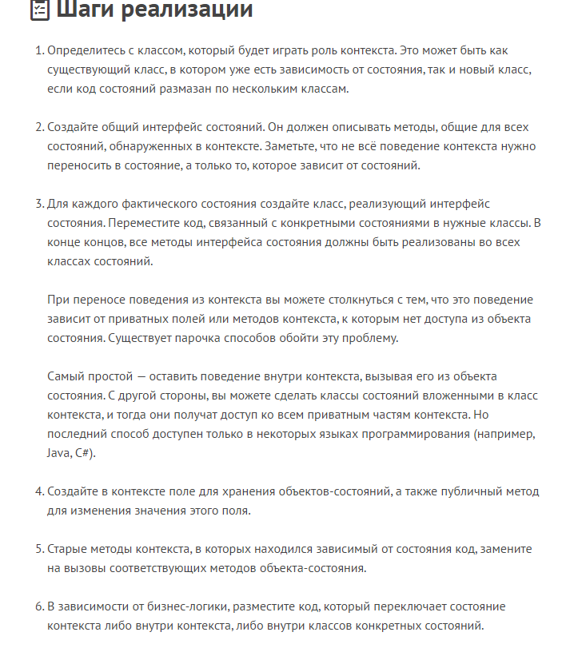
Cостояние

Slide 57
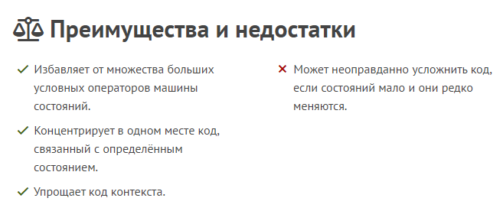
Состояние

Slide 58
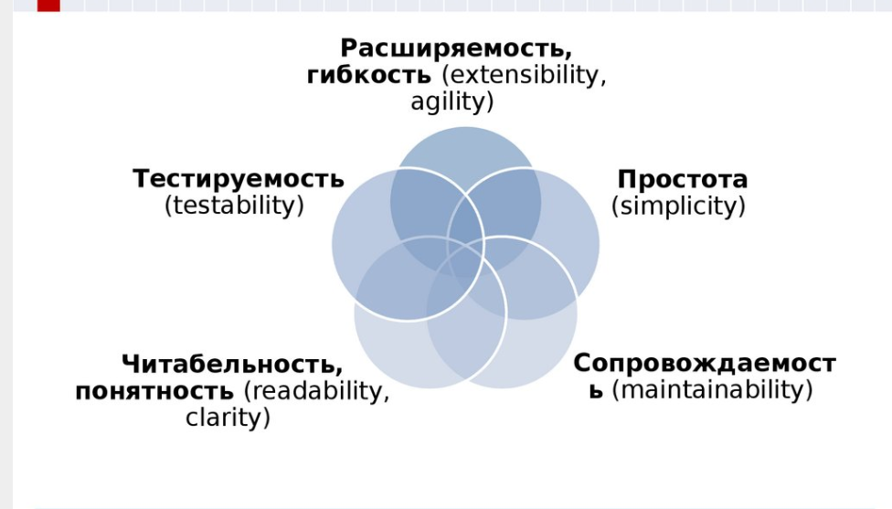

Slide 59
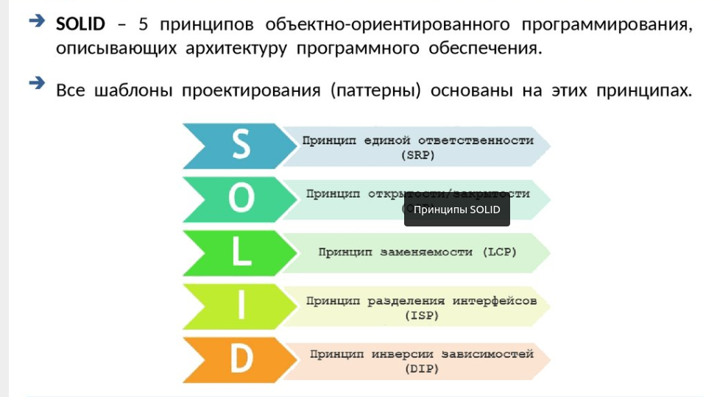

Slide 60
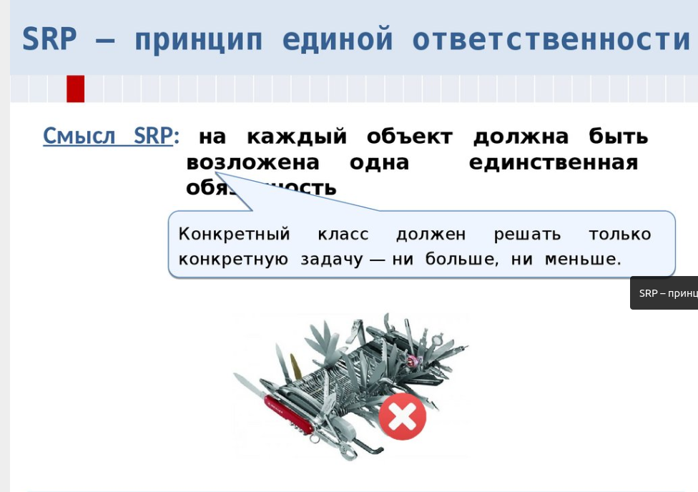

Slide 61
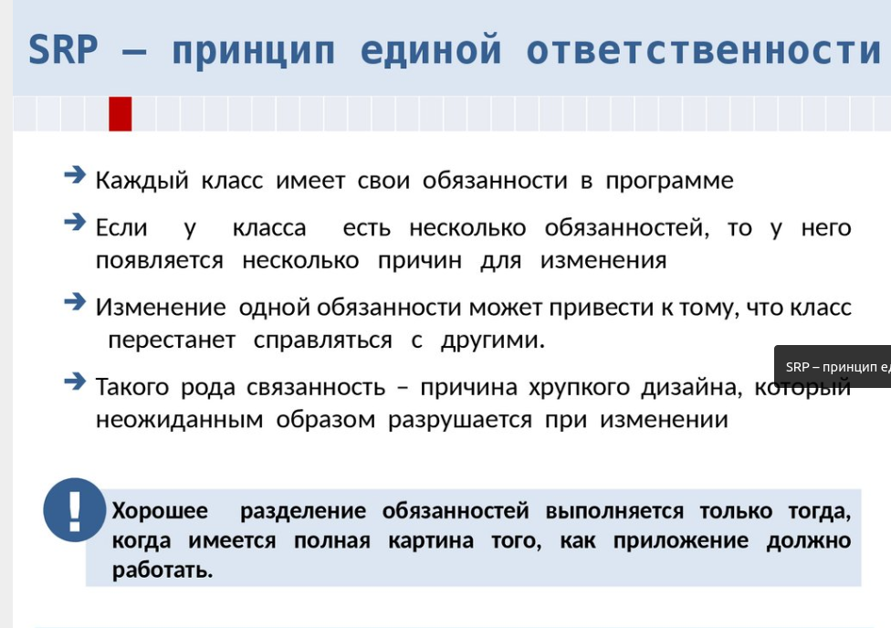

Slide 62
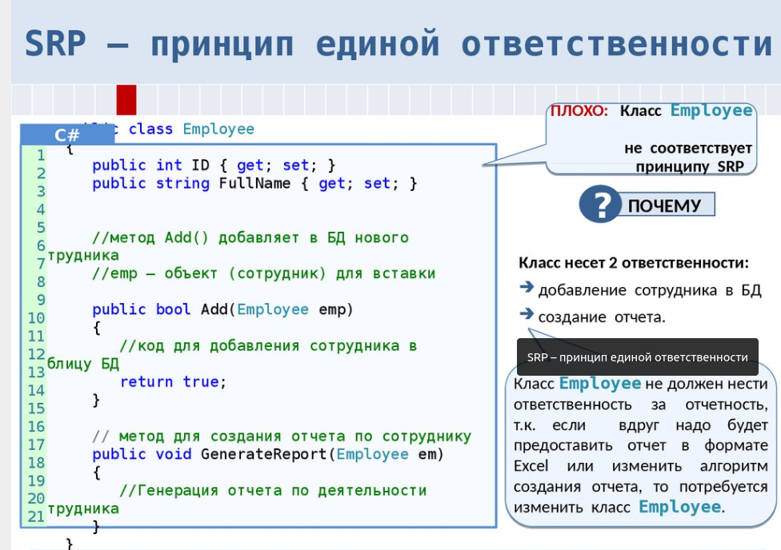

Slide 63
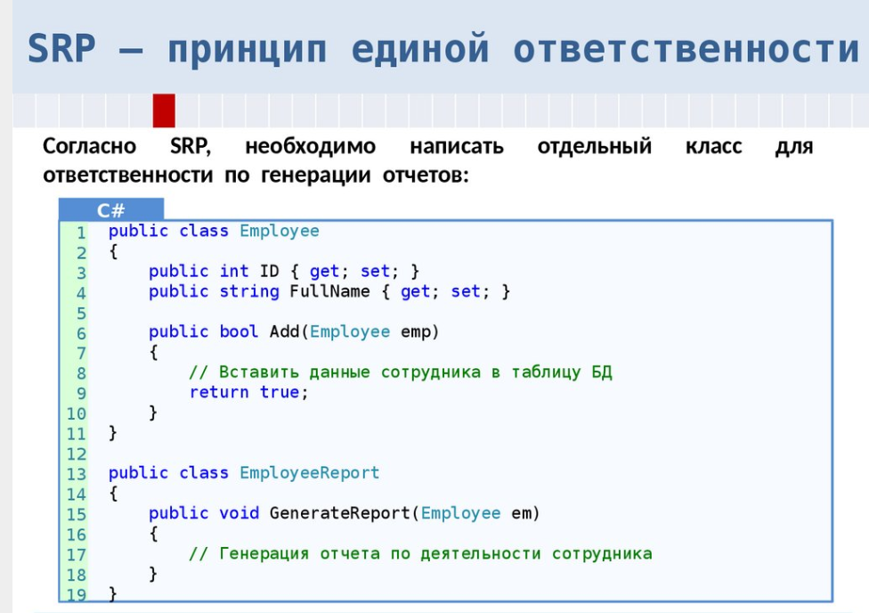

Slide 64
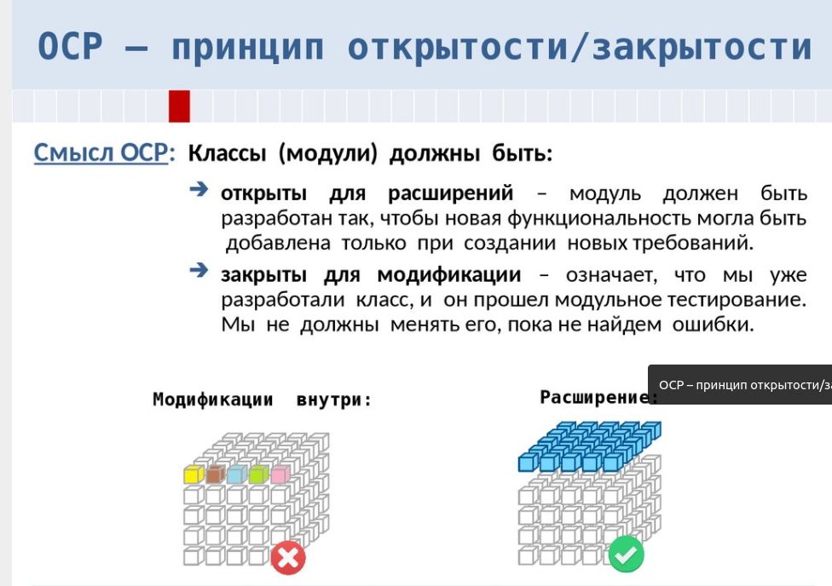

Slide 65
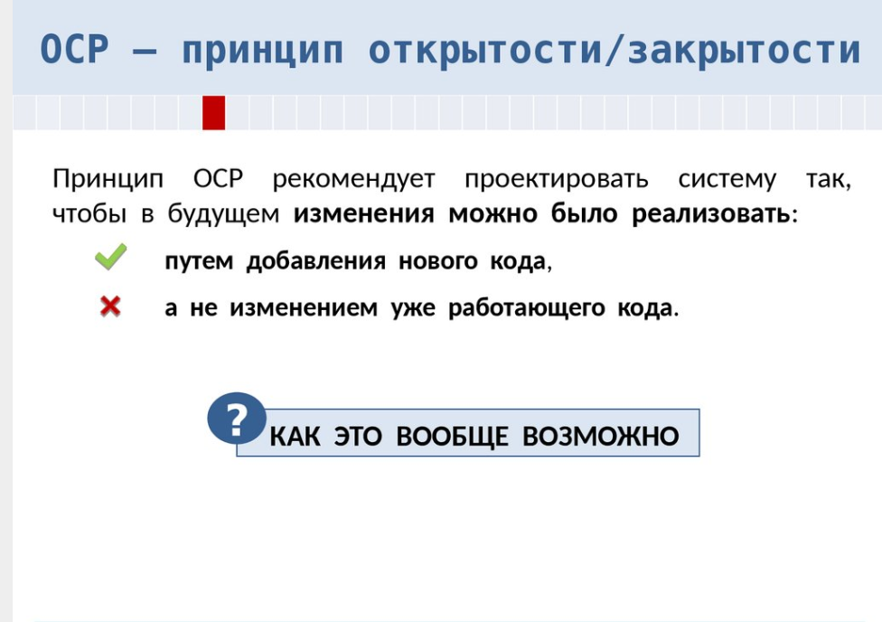

Slide 66
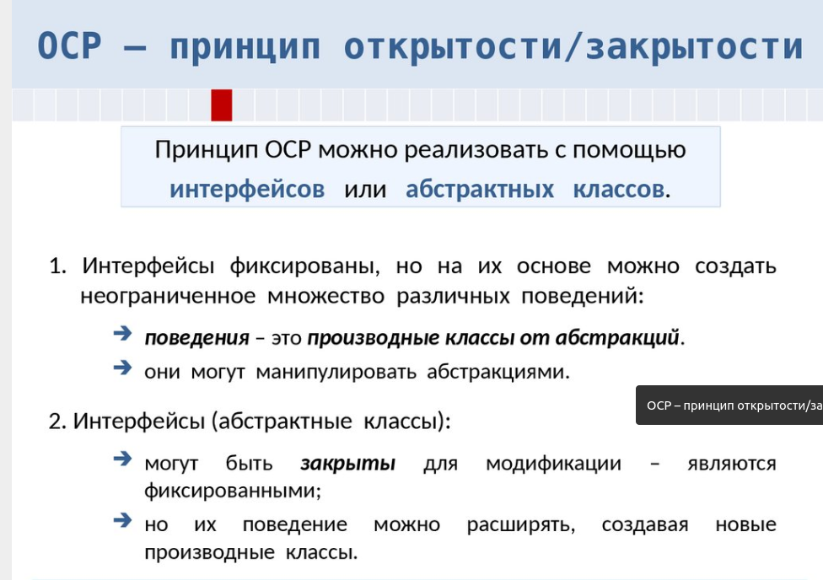

Slide 67
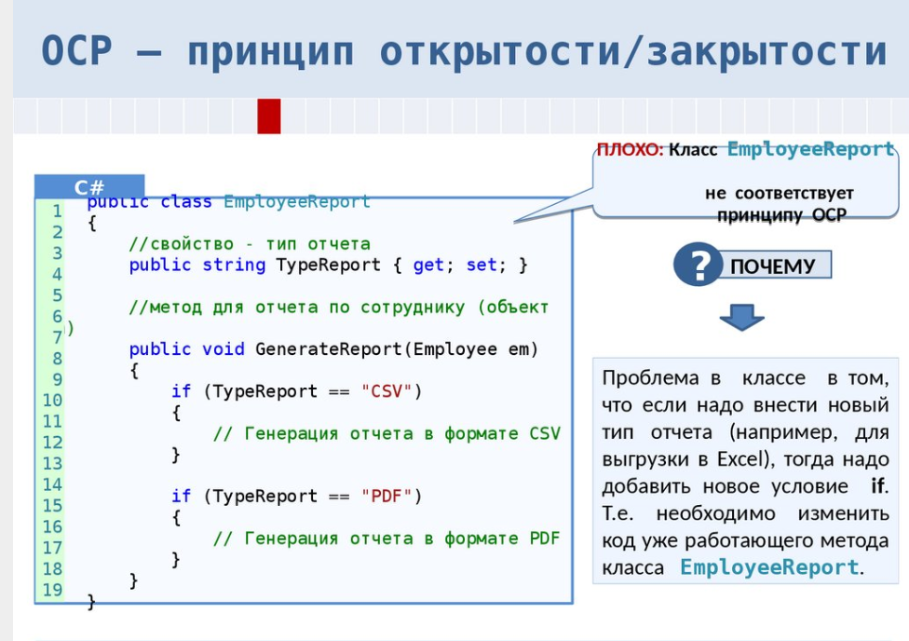

Slide 68
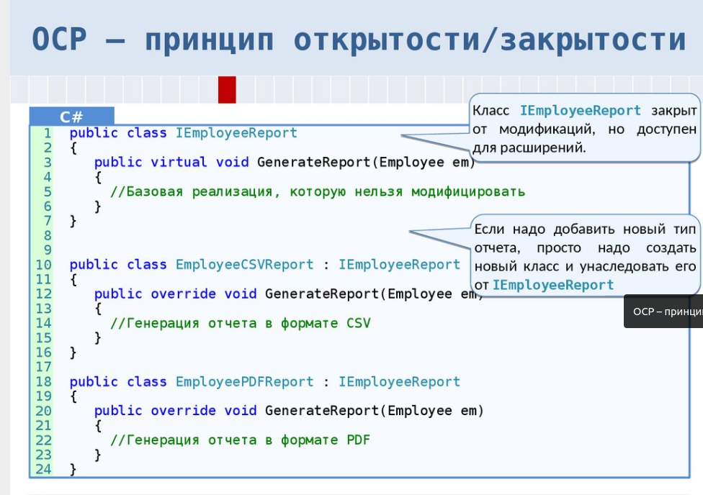

Slide 69
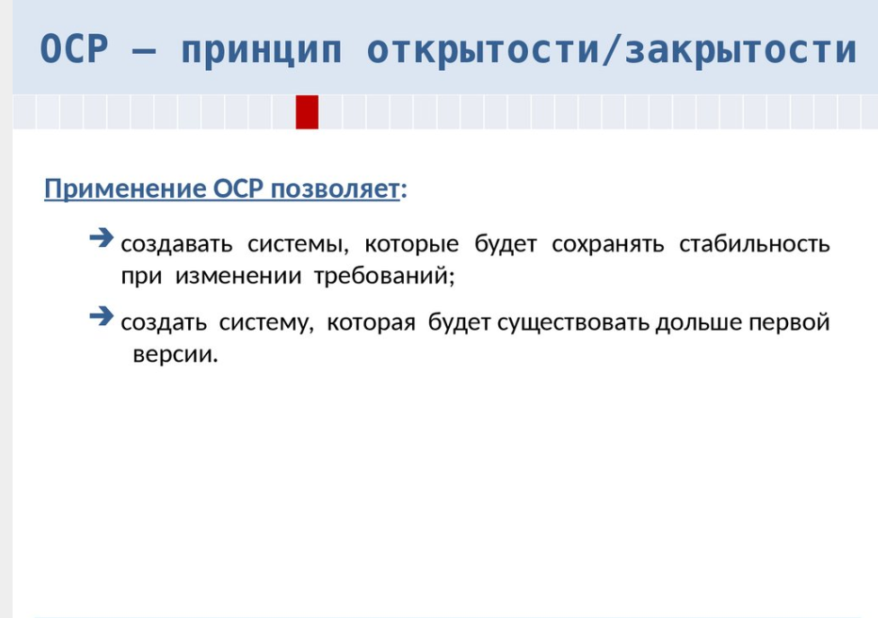

Slide 70
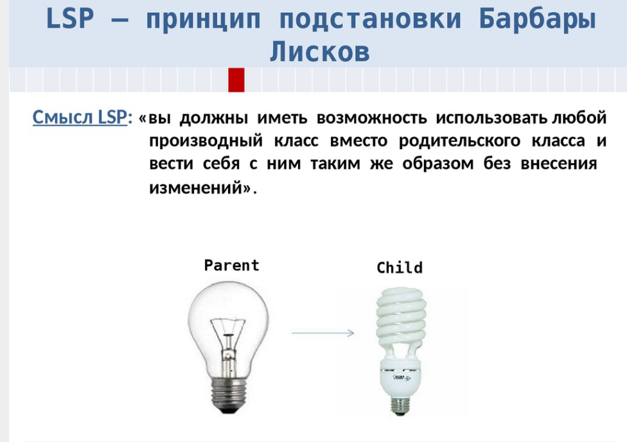

Slide 71
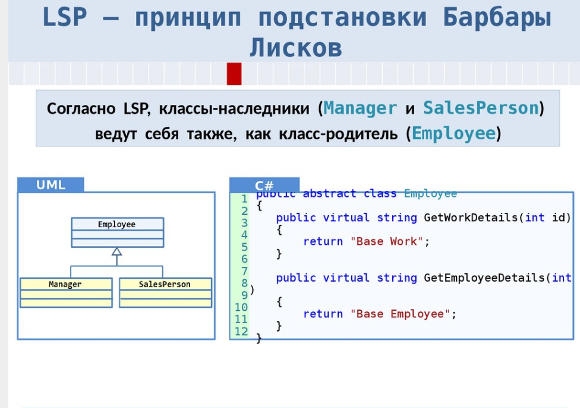

Slide 72
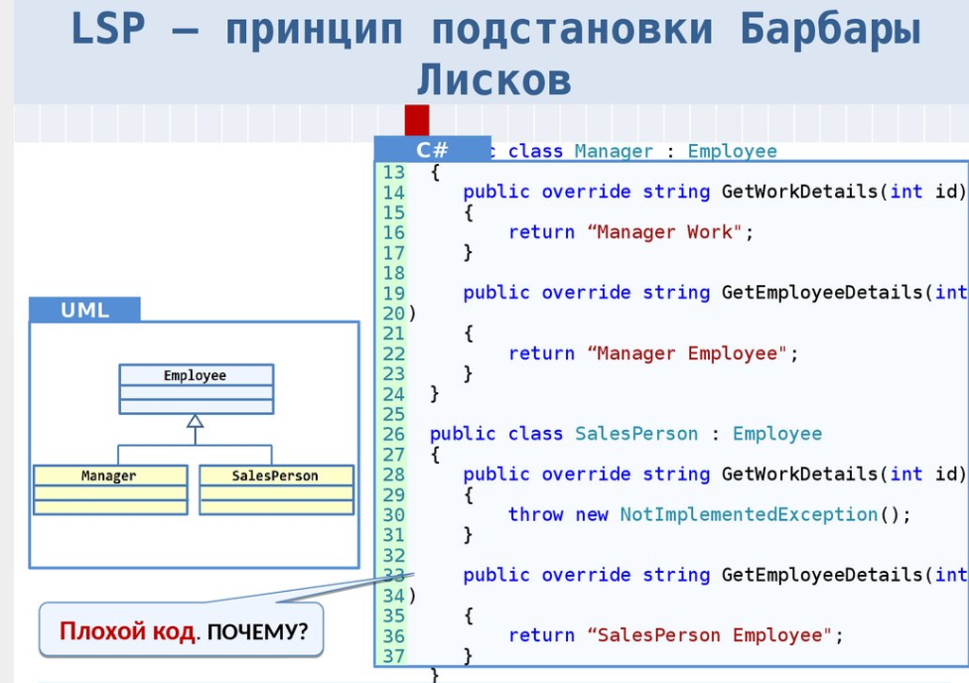

Slide 73
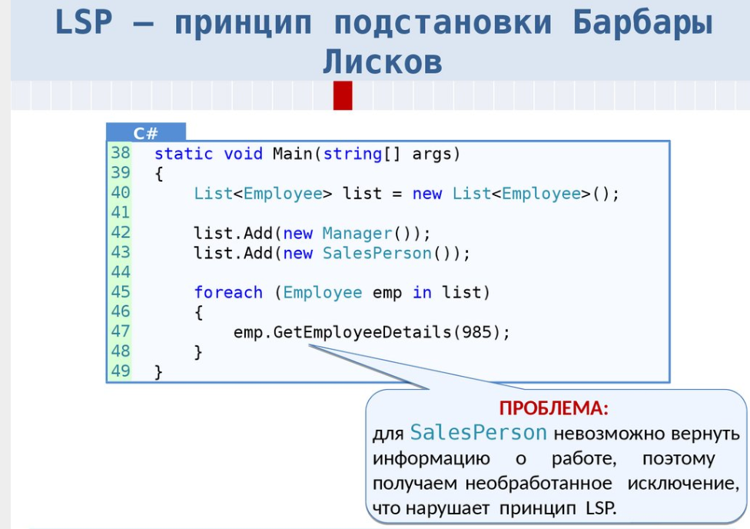

Slide 74
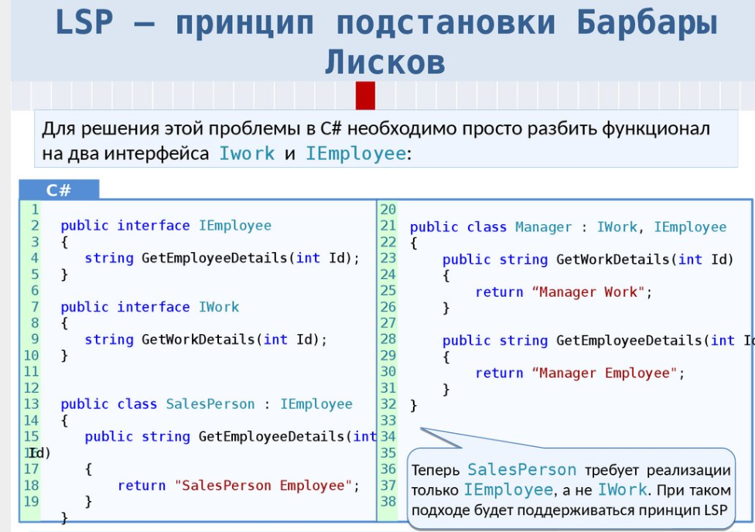

Slide 75
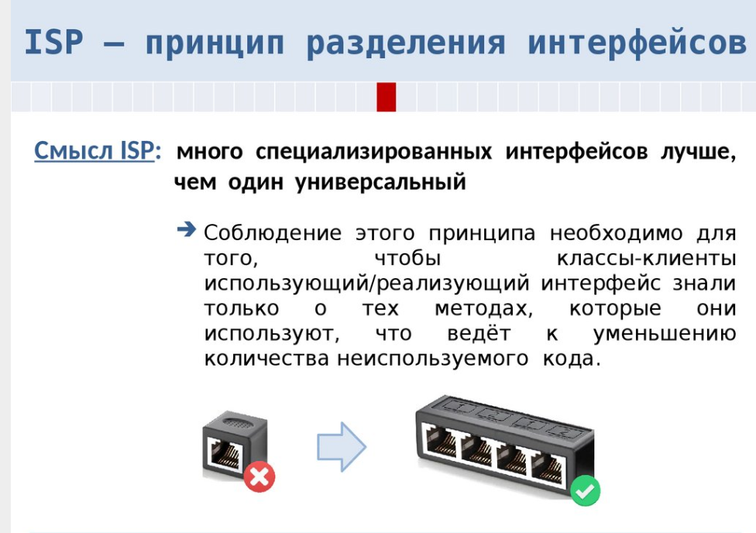

Slide 76
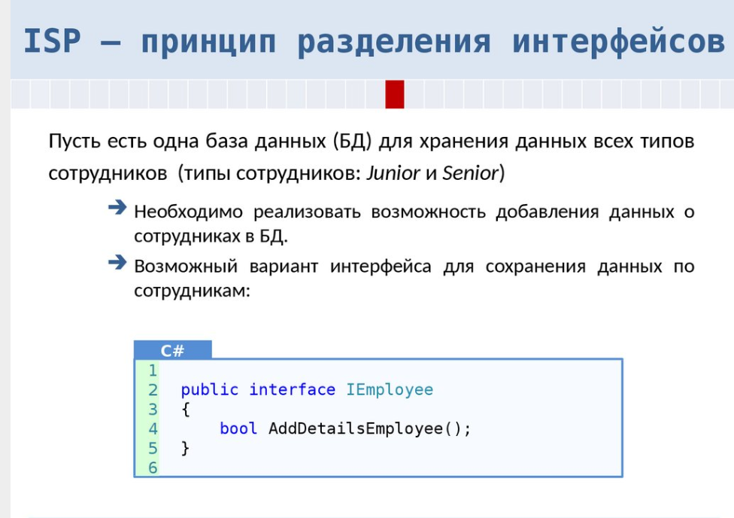

Slide 77
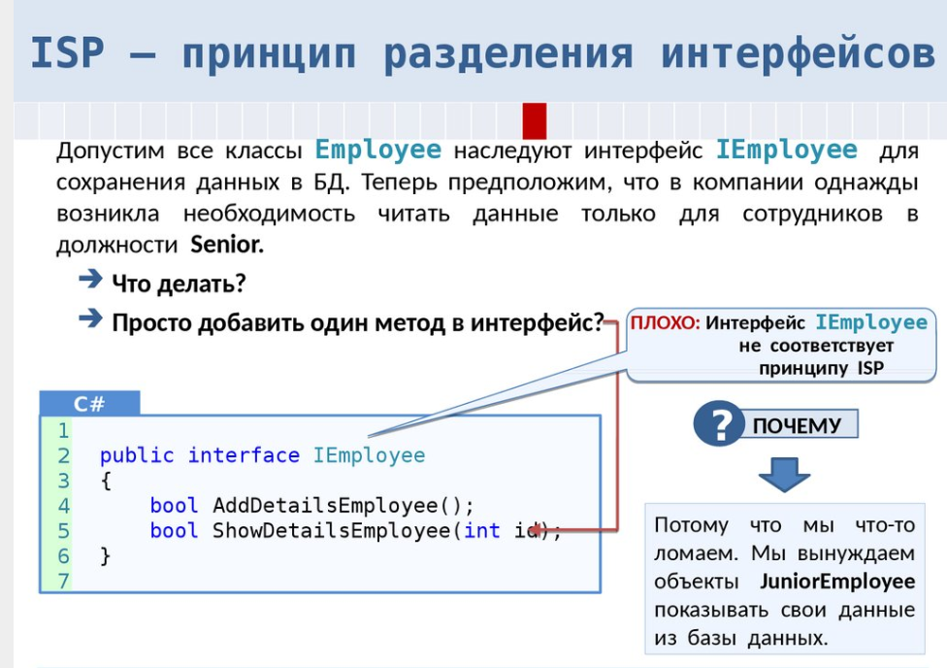

Slide 78
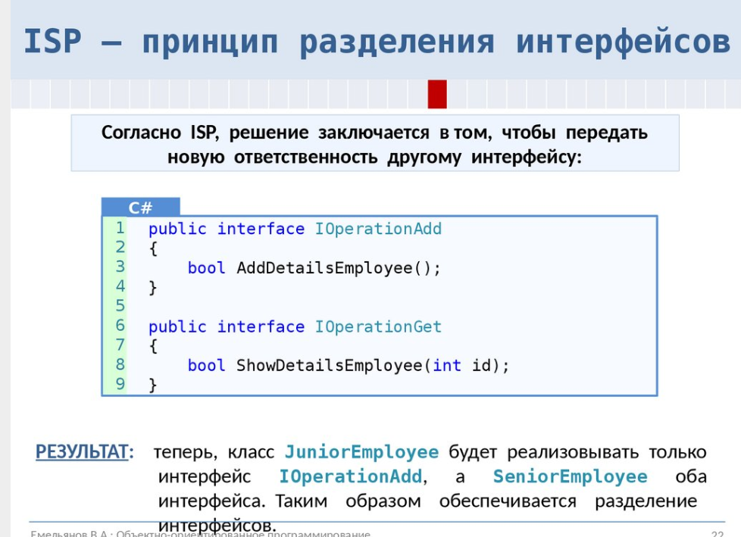

Slide 79
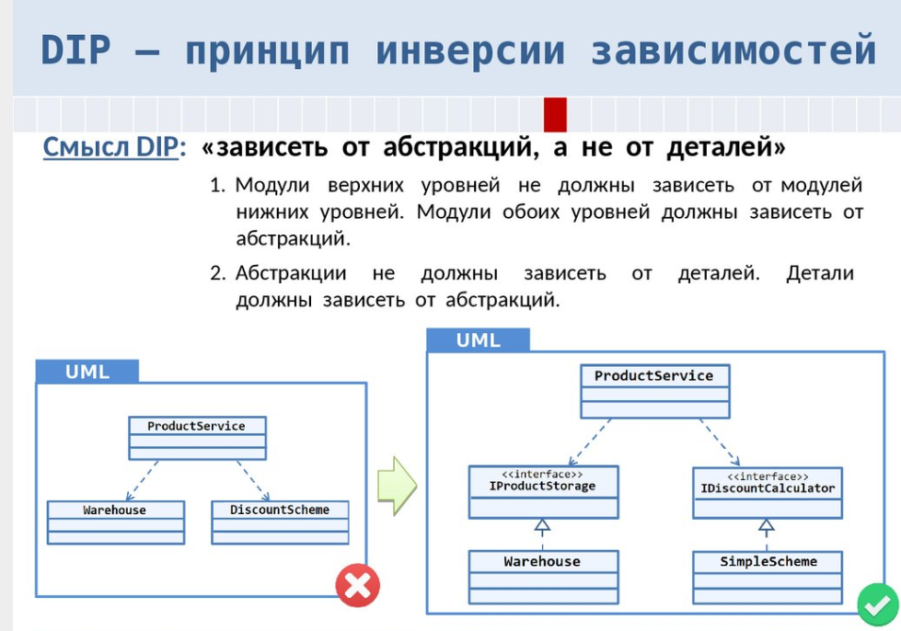

Slide 80


Slide 81


Slide 82


Slide 83


Slide 84


Slide 85


Slide 86


Slide 87


Slide 88


Slide 89


